Slide 1
L’educazione a Sparta e ad Atene.
di Davide Russo

Slide 2
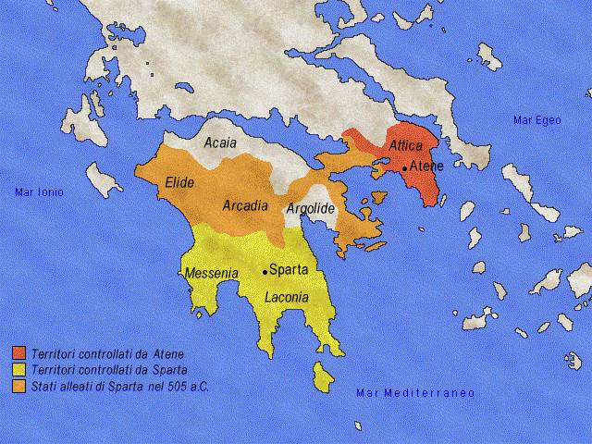
Fine del VII secolo a.C. L'organizzazione dei Greci del continente ha inaugurato un periodo di stabilità, di ricchezza, di ulteriore espansione della popolazione e di esperimenti sociali ed economici che hanno fatto della Grecia una grande potenza nel Mediterraneo.
La maggiore complessità dell'ideale educativo e la maggiore diffusione dell'educazione,unite alla complicazione della vita economica e politica, provocano la nascita di un'istituzione specificamente educativa: cioè della scuola.

Slide 3
La società dell’antica Grecia ebbe come basi due città: Sparta e Atene con diverse costituzioni e organizzazioni sociali,
dunque due metodi educativi totalmente diversi.
La vita quotidiana e l'educazione, erano molto diverse a Sparta e ad Atene o nelle altre città stato della Grecia antica. Con
l'eccezione degli Ateniesi (gli Ateniesi si credevano i migliori di tutti), i Greci delle altre città stato avevano un'ammirazione invidiosa per gli Spartani. Gli Spartani erano guerrieri duri, ed i Greci antichi ammiravano la forza. Essi non avrebbero voluto essere Spartani, ma certamente avrebbero voluto che durante una guerra ci fosse dalla loro parte una città...

Slide 4
Sparta
Citta di guerrieri

Slide 5
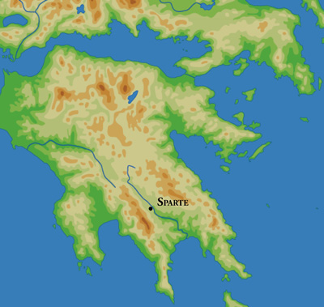
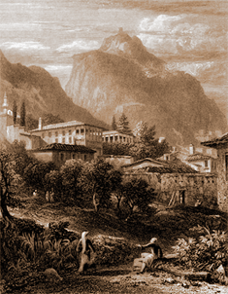
Sparta era una città-stato di terraferma, chiusa ai rapporti con le altre città e contraria a qualsiasi innovazione, non ricca ma molto potente sul piano militare.
L'ideale spartano è quello fissato da una diffusa tradizione: non è degno di gloria un uomo se non ha valore militare, se in battaglia non è capace di resistere in prima linea, ben piantato sulle gambe, cacciando dal cuore ogni pensiero di fuga.

Slide 7
I cittadini spartani erano gli spartiati veri e propri militari a vita. Fin da piccoli, all’età di sette anni, venivano addestrati in accademia all’arte della guerra. L’efficienza fisica veniva vista come modello, gli uomini oltre alla forza ed alla corporatura robusta dovevano possedere coraggio, indispensabile per l’onore spartiato. Un uomo che si nascondeva o si arrendeva al pericolo, pur a morte certa veniva disprezzato a vita. Mentre chi rimaneva fermo con onore e con disprezzo al pericolo veniva considerato un eroe e se moriva aveva raggiunto il suo obbiettivo di “bella morte”, ovvero morte valorosa e onorata.
.

Slide 8
I cittadini spartani erano gli spartiati veri e propri militari a vita. Fin da piccoli, all’età di sette anni, venivano addestrati in accademia all’arte della guerra. L’efficienza fisica veniva vista come modello, gli uomini oltre alla forza ed alla corporatura robusta dovevano possedere coraggio, indispensabile per l’onore spartiato. Un uomo che si nascondeva o si arrendeva al pericolo, pur a morte certa veniva disprezzato a vita. Mentre chi rimaneva fermo con onore e con disprezzo al pericolo veniva considerato un eroe e se moriva aveva raggiunto il suo obbiettivo di “bella morte”, ovvero morte valorosa e onorata.

Slide 9
Lo stato si impadronisce del bambino nel momento stesso in cui viene al mondo, una commissione lo esamina e giudica se egli promette di poter diventare un buon soldato o se, al contrario, presenti difetti tali che ne consiglino l'abbandono.Se il bambino non appariva sano e forte, l'infante veniva portato via, e lasciato a morire su una collina a meno che non fosse stato raccolto da qualcuno dei Perieci (abitanti intorno alla città) o degli Iloti(schiavi).
I bambini che passavano questo esame erano assegnati a una fratellanza o sorellanza, di solito la stessa a cui appartenevano il padre o la madre.
La famiglia è retta da una disciplina rigida, sotto l'assoluta autorità del padre il bambino deve imparare a dominarsi, a non piangere, a non aver paura.

Slide 10
A sette anni viene consegnato allo stato ed ha inizio la sua formazione, che durerà complessivamente tredici anni (dai sette ai dodici, dagli dodici ai quindici, dai quindici ai venti).
I ragazzi di Sparta erano mandati alla scuola militare dove vivevano, si addestravano e dormivano negli alloggi della loro fratellanza.Divisi in squadre, venivano affidati a pubblici educatori (pedonòmi), che dovevano temprarli soprattutto negli esercizi fisici, nelle privazioni e nelle sofferenze.

Slide 11
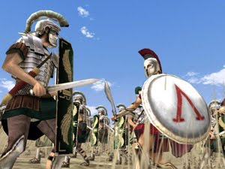
A scuola insegnavano loro capacità di sopravvivere e le altre abilità necessarie per fare un grande soldato. I corsi di erano molto duri e spesso dolorosi. Anche se agli studenti insegnavano a leggere e scrivere, quelle abilità non erano molto importanti per lo Spartano antico. Solamente la guerra importava.

Slide 12
L'educazione viene impartita durante i primi cinque anni in un semiconvitto, successivamente in un convitto, che meglio si può definire caserma. Veniva insegnato a leggere ed a scrivere, ma l’educazione letteraria si limitava a poche memorie degli eroi e ad inni patriottici, accompagnati da sobria musica idonea a rincuorare e non a corrompere.

Slide 13
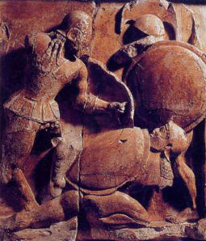
I tratti essenziali dell'educazione spartana sono ben noti: il vestire rozzo, unico per l'estate e per l'inverno,portavano il capo scoperto e i piedi nudi, il letto di foglie,ricevevano un nutrimento assai scarso famoso era il brodo nero o spartano (rozzo intruglio, di cui ridevano volentieri gli altri Greci), e, se non riuscivano a saziare la propria fame, potevano rubare ma, se si lasciavano scoprire, venivano gravemente puniti, non per il furto, ma per l'incapacità di tenerlo celato!E una volta all'anno venivano flagellati a sangue.
E' nota l'importanza attribuita all'educazione fisica come preparazione all'esercizio delle armi, il culto del silenzio e del parlare conciso ed essenziale (laconismo), la musica e la poesia intese in funzione strumentale in quanto capaci di ispirare slancio vivido ed entusiasmo patriottico, sono stati esaltati dalla,letteratura attraverso i secoli.
.

Slide 14
Dai 11 ai 20 anni si addestravano alle armi; dai 20 ai 30 anni facevano parte dell'esercito; a 30 anni acquistavano i diritti politici e potevano sposarsi, ma fino ai 60 anni erano obbligati a partecipare una volta al giorno ai pasti militari in comune (i cosiddetti sissizi), per cui fino ai 60 si potevano considerare soldati in permanenza.

Slide 15
I maschi spartani all'età di 18 o 20 anni dovevano superare una prova difficile di capacità di adattamento, abilità militare e abilità di comando. Ogni maschio spartano che non passava questi esami diventava un perioikos. Se superavano la prova diventavano cittadini di pieno diritto e soldati di Sparta.I soldati spartani trascorrevano la maggior parte della loro vita con i loro compagni d'arme. Mangiavano, dormivano, e continuavano ad addestrarsi nei loro alloggi di fratellanza.

Slide 16
A Sparta le ragazze andavano a scuola all'età di 6 anni. Loro vivevano, dormivano e si addestravano negli alloggi della loro sorellanza. Nessuno sa se la loro scuola fosse crudele o dura come la scuola di ragazzi, ma alle ragazze erano insegnate lotta, ginnastica e abilità di combattimento. Alcuni storici credono che le due scuole erano molto simili, e che si tentava di addestrare le ragazze come si addestravano i ragazzi.

Slide 17
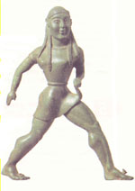
Gli Spartani credevano che giovani donne forti avrebbero prodotto bambini forti. All'età di 18 anni, se una ragazza di Sparta superava le sue prove di adattamento, abilità, e coraggio le veniva assegnato un marito e le era permesso di tornare a casa. Se falliva perdeva i suoi diritti di cittadina, e diventava una dei perieci

Slide 18
Le donne spartane rimasero famose per la loro fortezza d'animo e per il loro amor di patria.Le madri, quando i figli partivano per la guerra, consegnavano loro lo scudo, ammonendo: "o con questo o su questo", significando che bisognava
ritornare vincitori con lo scudo o giacere su di esso cadaveri.

Slide 19
Nessun capolavoro di arte o di architettura uscirono da Sparta, ma gli Spartani ebbero una forza militare che terrorizzava i nemici. Spesso, inoltre, si considera Sparta come la città greca più guerriera del suo tempo. Ciò è vero, in quanto la società spartana era una società di soldati; tuttavia Sparta fu coinvolta in un numero assai minore di guerre che non un'altra città greca desiderosa di espandersi militarmente come...

Slide 20
Atene
Citta dell’arte

Slide 21
Atene viene da sempre associata alla democrazia e al massimo sviluppo artistico e intellettuale della Grecia. Molte delle invenzioni del pensiero dovute ai Greci sono legate alla città di Atene.
Ultima fra le grandi città-stato ad assumere un ruolo di primo piano nella storia, Atene può essere ragionevolmente scelta quale esempio del regime democratico nel quadro della civiltà greca.

Slide 22
In conformità col nuovo clima economico-sociale-politico viene via via prendendo forma un nuovo ideale educativo.
Ad Atene lo scopo dell'educazione dei giovani era produrre cittadini addestrati nelle arti, preparare cittadini per la pace e la guerra.

Slide 23
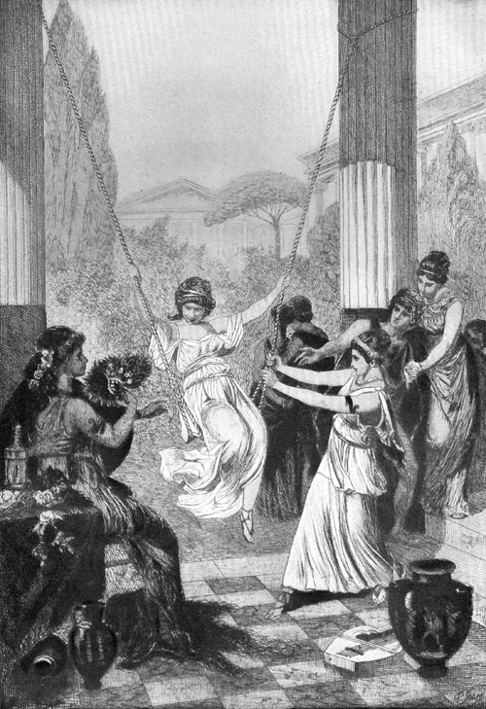
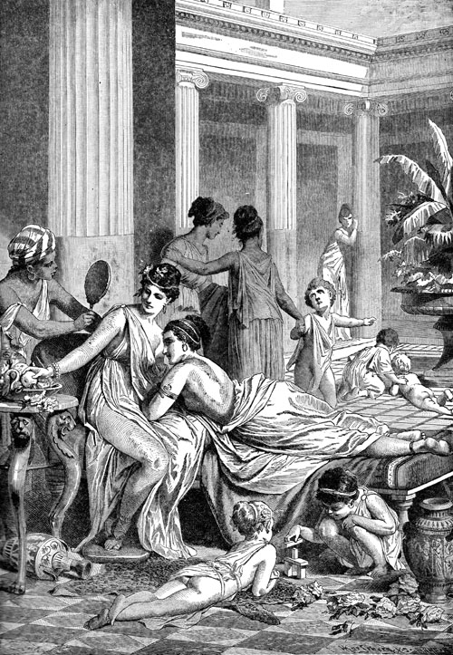
Fino a sette anni il bimbo vive in casa, affidato alle donne, e la sua educazione si attua attraverso il gioco, le favole, la morale spicciola, la partecipazione al culto domestico e alle feste.
Dall'età di 7 anni fino ai 14 andavano ad una scuola elementare di quartiere o ad una scuola privata.Ad Atene non esistono scuole statali,l'istruzione era ovviamente appannaggio dei ceti più abbienti che poteva permettersi di pagare maestri privati in grado di istruire i propri figli al meglio.

Slide 24
Le materie sono, grosso modo, ancora quelle antiche: ginnastica e musica sono le discipline fondamentali, insegnate rispettivamente dal pedatriba e dal citariota.
I libri erano molto costosi e rari, così i pochi disponibili per la scuola erano letti ad alta voce e gli allievi dovevano imparare tutto a memoria. I ragazzi usavano la scrittura su una tavoletta di legno coperta di cera affumicata. Sulla tavoletta, il maestro graffiava leggermente la cera, tracciando i segni che lo scolaro poi ripassava più a fondo, copiava e imparava a memoria.Nella scuola elementare, dovevano imparare due cose importanti - i versi di Omero, il poeta dell'Iliade e dell'Odissea, suonare la lira, un strumento musicale.

Slide 25
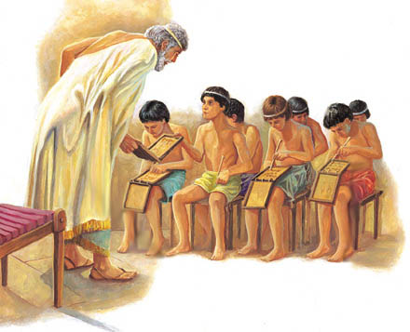
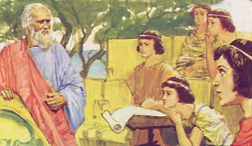
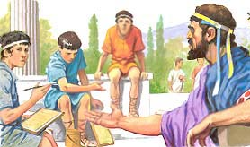
Il loro insegnante che era sempre un uomo poteva scegliere liberamente materie supplementari insegnare. Spesso si sceglieva di insegnare teatro, retorica, politica, arte, lettura, scrittura, matematica, ed un altro strumento musicale molto popolare: il flauto.
Ancora nel V secolo a.C la scrittura è poco diffusa. Un vero e proprio insegnamento della grammatica appare soltanto in un momento successivo: è comunque significativo il fatto che il grammatistés viene assumendo via via maggiore importanza, fino ad essere chiamato diddscalos, ossia maestro per eccellenza.

Slide 26
Lo sport, già riservato ai figli delle famiglie nobili, si popolarizza: palestra e ginnasio sono frequentati dai piccolo-borghesi. Manca, invece, una organica preparazione militare.
La disciplina, anche se non assume forme eccessive come a Sparta, è senz'altro severa: si parla dei bambini che se ne vanno a scuola in fila, a capo scoperto piova o nevichi, in massimo ordine.
Il periodo scolastico si estende fin verso i quattordici anni, mancando ancora qualcosa di analogo alla nostra istruzione secondaria.

Slide 27
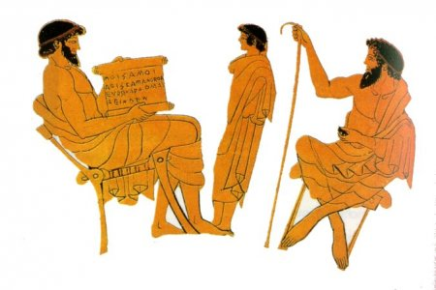
Dopo le elementari alcuni ragazzi seguivano corsi di studio superiori per quattro anni.I bambini studiavano le materie clasiche ma potevano scegliere se intraprendere la carriera militare oppure dedicarsi interamente alla politica. Anche se facendo così una attività non escludeva l'altra, nel senso che i grandi generali ateniesi avevano pieno potere anche nella gerarchia politica.
Al compimento del 18° anno di età entravano nella scuola militare per altri due anni, a 20 anni conseguivano la laurea.
Nessuna istruzione professionale. Le tecniche vengono trasmesse dall'esperto all'apprendista.

Slide 28
Le bambine ateniesi invece, imparavano dalla madre a occuparsi della casa, a filare e a tessere la lana; quelle di famiglia ricca ricevevano un'istruzione in casa,molte imparavano a leggere e scrivere a casa, nel conforto del loro cortile.
Le donne ateniesi erano escluse dalla vita sociale e non potevano uscire di casa se non per far visita ad altre donne o partecipare a riti religiosi. Passavano il tempo nel gineceo una zona della casa a loro riservata.

Slide 29
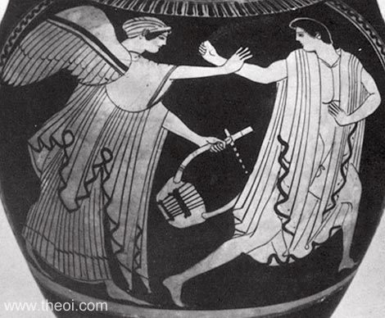
Il fine al quale tende la scuola più ancora che la formazione militare è l'equilibrio psicologico, la perfetta armonia fra l'interno e l'esterno. La musica e la ginnastica conducevano all’armonia dell’anima e del corpo. La danza rappresentava la raggiunta armonia psicofisica.

Slide 30
L'educazione ad Atene ha nella scuola soltanto uno e forse non il più importante dei suoi fattori: assemblee politiche, vita militare, gare sportive, cerimonie religiose e soprattutto spettacoli teatrali costituiscono un piano educativo di cui testimonia la fioritura, in poco più di un secolo, di personalità di geniale creatività.

Slide 31
Nella storia Atene viene da sempre associata alla democrazia e al massimo sviluppo artistico e intellettuale della Grecia.Invece l'immagine lasciata da Sparta è stata quella di un'oligarchia guerriera determinata e ben decisa a non accettare alcun accenno di dialogo con le popolazioni sottomesse.

Slide 32
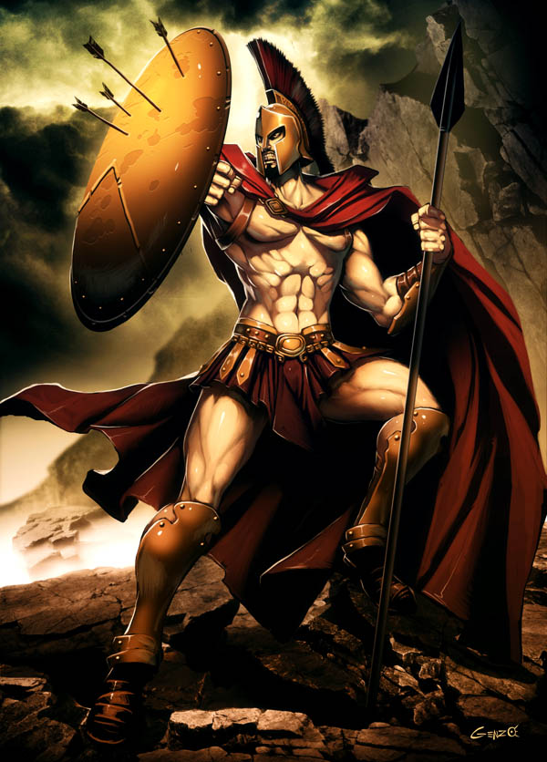
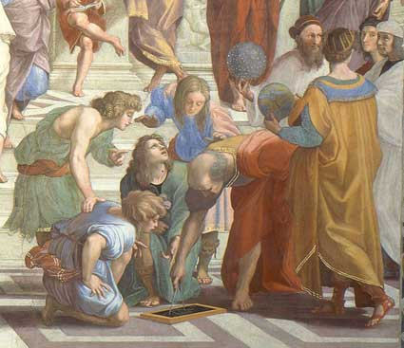
Sparta e Atene rappresentano 2 ideali e 2 realizzazioni di città così diversi da essere visti dagli stessi greci come modelli opposti l’uno all'altro.
A Sparta erano privilegiati i valori guerrieri e la vita comunitaria in totale difesa dello Stato mentre ad Atene erano apprezzati i valori profondi legati al dialogo, alla libertà di parola, alla cultura e alla scrittura.
In conclusione, l’educazione spartana, con le sue durezze plasmava i caratteri, quella ateniese tendeva a forgiare le intelligenze.

